Slide 1
習俗文化與性別
郭怡伶

Slide 2
習俗是什麼?

Slide 3
傳統婚俗
《儀禮．士昏禮》的記載，有納釆、問名、納吉、納徵、請期、親迎等六禮

Slide 4
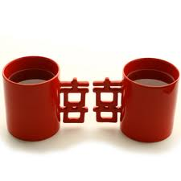
傳統婚俗:嫁、娶 用【結婚】代替
【嫁】到夫家
【娶】個老婆
女人離開原生家庭
女人需要適應新家庭，男性呢？
像轉學生
對已婚婦女的想像及認知
生小孩？
賢妻良母？

Slide 5
道光20年（1840）姚瑩〈錮婢積習示禁碑記〉
女性被賣為婢，終身勞役事主，無法走入婚姻於夫家取得永居之地，死後不是子孫香火奉祀的對象，而是無所依歸的鬼魂。

Slide 6
庚書
合八字?

Slide 7
八字
旺夫
身強?身弱?
女強人
年代不同了，好嗎?

Slide 8
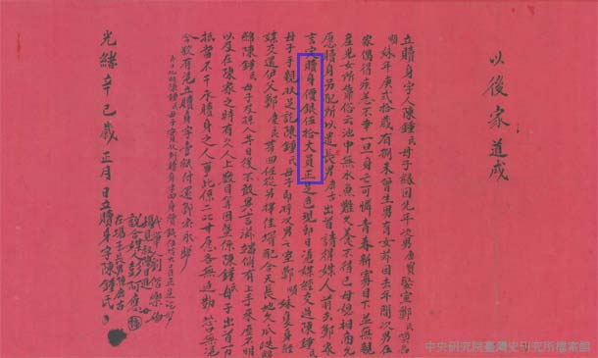
贖身契：
傳統女性遵循並流轉於「未嫁從父，既嫁從夫，夫死從子」的生命模式，一生皆以身旁男性的期望與作為為依歸，不論是被賣為婢勞役老死，還是如願走入婚姻，被 宰制於生兒育女與傳宗接代，以求能在死後於神主牌上取得一席之地接受祭祀。若婚後夫死，也無子可靠之時，還需由父家付費贖回自由之身。

Slide 9
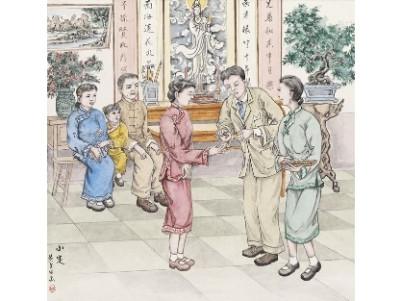
聘金
娶進門當勞動力
養育女兒的補償
女方為夫家提供勞動力與生產力之代價。

Slide 10
今流於形式
「賣女兒」印象，多訂婚當日退給對方。
成家基金

Slide 11
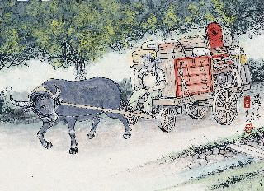
嫁妝
嫁妝可說反映了女子的價值與地位，女方添置豐富的嫁妝之後，會由家中繞街載運至男方家，俗稱「迎嫁妝」
嫁妝豐厚的女子，比起嫁妝寒愴者，婚後際遇也有所不同。為了使女兒往後的生活有所憑藉，同時宣示女方的地位，嫁妝所需甚多，因此臺灣社會才會有將女兒視為「賠錢貨」的說法。
和聘金一起併入成家基金~~~

Slide 12
傳統婚俗:迎娶 拜別父母
傳統【嫁】入夫家
與原生家庭切斷聯繫
「男方」無須拜別
感恩父母
翻轉觀念:雙方家庭都增加一個子女。

Slide 13
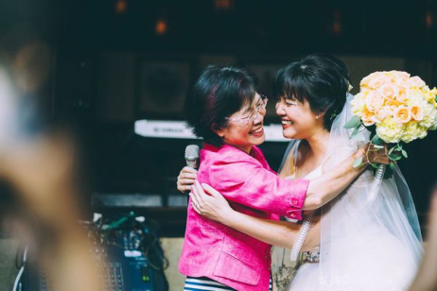
瞿欣怡作家
同志婚禮
打了金鏈子感謝父母
雙方家庭都增加一個女兒

Slide 14
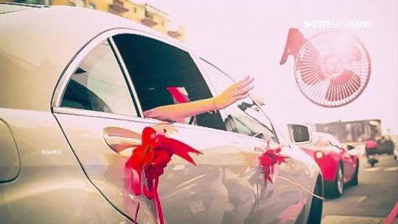
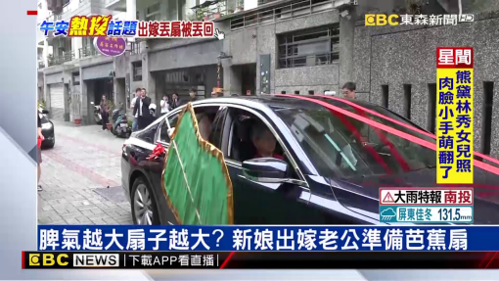
傳統婚俗 迎娶
丟紙扇
丟掉過去的脾氣習性，不將壞性子帶到婆家去
「送扇不相見」，表示不再留戀娘家
由弟弟撿起，稱為「放姓」，意即去舊「姓」存新「姓」，也就是婚後將冠夫姓

Slide 15
婚後【我】的消失
某太太、某先生，婚後個人主體性?
結婚後所有的稱謂要跟著小孩叫
新娘的哥哥:大伯
結婚時舅舅最大:指新娘的兄弟
傳宗接代
只是稱呼?
維持原樣更自然

Slide 16
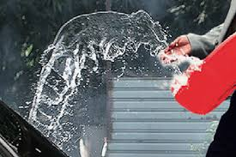
潑水
嫁出去的女兒有如潑出去的水
與原生家庭切割
提醒新娘要好好以夫家為主

Slide 17
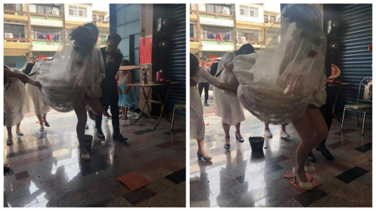
過火
袪去穢氣、趨吉避凶
東森新聞20191106

Slide 18
女性的禁忌 ‧禁忌的女性
女性不能登上漁船
女性不能跨越扁擔
不能從女人衣褲下穿越
傳統戲班的習俗中，嚴禁女性坐在放有頭盔的戲箱上，傀儡戲劇團尤其重視這個禁忌
不能隨意觸碰宗教法器
生理期時不能進出廟宇
不能祭祀、拜拜

Slide 19
歧視月經 尼泊爾女性每月遭隔離
潮帕蒂習俗
將生理期的女性視為不潔且不該觸碰之物
她們被禁止進入屋內或行經廟宇
不能使用公共水源、觸碰牲口、參加婚禮等社交活動，更不能觸碰他人，這段時間為她們送餐的人，甚至會避免觸碰她們的餐具。

Slide 20
過去人們因為不了解經血從何而來，總認為流血是不祥的，無知、對性的忌諱、加上將女性經血視為骯髒、污穢，自然容易對月經產生恐懼、負面的感覺。
過去的可能:
從前生理產品較不發達，女性如果遇到生理期，只能用簡陋的月事布或是草紙應付，這些東西吸水性差，隨時會有經血測漏的尷尬

Slide 21
從習俗禁忌裡觀看
正常的女性身體生理現象
與
禁忌、汙穢連結

Slide 22
從習俗禁忌裡觀看
結婚儀式:跨火爐
做月子:不能去別人家
否則死後要幫人刷門檻
撐傘以避免見到天公

Slide 23
想一想
奉茶
女方拜見長輩
雙方互相

Slide 24
想一想
男性長輩(父)牽手交給下個男人
女兒託管?
母親的角色?
新人牽手入場
父母一起

Slide 25
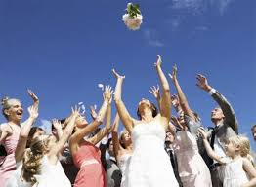
想一想
丟捧花
筷架(快嫁)
單身也是一種選擇
不丟捧花
一人一朵是新娘的祝福

Slide 26
傳統以繁衍子嗣為主
應依社會情形不同而改變
婚禮的目的:
誰的大喜之日
昭告
異性戀思維的婚俗
同志婚姻讓大家看到更多種可能

Slide 27
初二回娘家
女兒出嫁即是外人，回家省親就被稱為作客
必須攜帶伴手禮；習俗上認為，若女兒回娘家沒有帶伴手禮的話，那麼娘家會窮一整年。
娘家沒有父母的媳婦，只好繼續留在婆家幫忙招待親友，沒有回娘家的權利
女兒回娘家作客必須在傍晚之前離去，不能看到煮晚餐的炊煙，否則娘家將陷入貧困的生活，意謂女兒出嫁就是客人，不能留在娘家結束一天的光陰，必須回到婆家扮演好自己的角色。
離婚的婦女初二是不能回娘家的

Slide 28
是誰說可以 誰說不可以 除夕呢?
有聽過 大年初一 回娘家嗎?

Slide 29
芝心歸女回娘家 帶著油品讓娘家「油洗洗」
習俗是可以翻轉的，他們發現其實過去如果女兒一定要在大年初一回娘家，如果帶油回去送禮就可以回娘

Slide 30
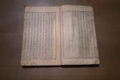
女性不管已婚未婚， 名字都不會被列入族譜 (女性身影將隨著年代久遠而被家族遺忘)

Slide 31
牌位觀念的綑綁
父系制度，男丁的出生，會在家族內自動構成一「房」，而女兒即便成婚或採招贅婚，也無法構成一「房」。
要取得家族和一房的成員資格，唯一的方式就是婚姻一途，才有資格隨夫，在去世後得以將牌位置於夫家之祭壇上。
通過同婚時，其中有個吵很大是:要入誰家牌位

Slide 32
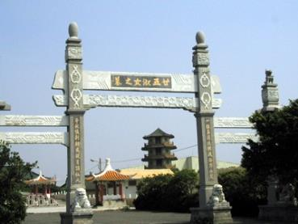
回不了家的女人 未婚女性
未婚女性若往生，只能住到姑娘廟(男性不論已婚未婚，逝世後均可進入自家祠堂，受家族後代祭祀，若是女性往生，只有已婚者才能進入夫家祠堂，未婚者的牌位則無處可去，也不能回到娘家，無人可以祭拜之)。

Slide 33
傳統諺語「桌頂無勒採姑婆」
親人安排冥婚
耳熟能詳的鬼故事
好兄弟的說法

